Slide 2
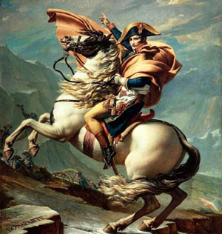
Napoleon Bonaparte
15.8.1769 – 5.5.1821

Slide 3
Francoska revolucija
Svoboda, enakost, bratstvo – tri barve zastave
1789
Zaradi načina vladanja (absolutistični)
Razdeljeni na stanove : 1. Cerkveno plemstvo oz. duhovščina; 2. Plemstvo (visoko, srednje, nizko); 3. Kmetje (največ) – med njimi začne nastajat napetost (posledica revolucija)
Vplivni dejavniki so tudi: davčna bremena, slabe letine, naravne nesreče, upadanje kupne moči, padanje cen žita, presežek delovne sile
Stari režim kritizirajo francoski razsvetljenci (opera Figarova svatba)
Deklaracija vsebuje naslednje poudarke: ljudje se rodijo in živijo svobodni ter enaki v pravicah, zagotovljene so pravice do svobode, varnosti, pravice do upora proti zatiranju, pravica do političnega združevanja, poudarjeno je načelo suverenosti naroda, svoboda je v tem, da lahko storiš vse, kar ne škodi drugemu, zakon je izraz splošne volje, nikogar ni mogoče obtožiti, pripreti, zapreti, če se mu krivde ne dokaže, prepovedano je vznemirjanje zaradi verskega ali političnega prepričanja, oblast mora delovati v korist vseh, finančna obremenjenost mora biti enakomerno porazdeljena
Odprava fevdalizma

Slide 4
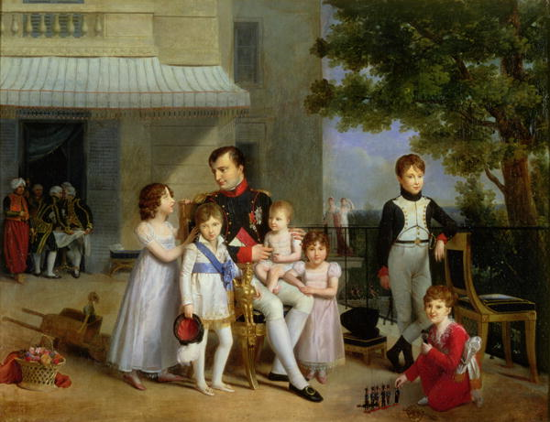
Osnovni podatki:
Francoski cesar in general
Živel 52 let
Prvi francoski cesar (Napoleon I. “Veliki”)
Člane družine imenuje za monarhe
Josephine in Desiree
Eden izmed “razsvetljenih monarhov”
Na višku moči imel večji del Evrope brez Rusije in delček Afrike
Umrl v ujetništvu
Ustavil oz. naznanil konec FRANCOSKE REVOLUCIJE

Slide 5
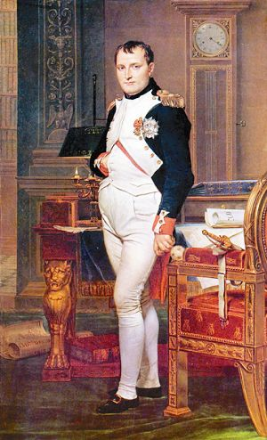
Otroštvo:
Rodil se v plemiški družini na Korziki (Ajaccio)
Kot otrok ne kaže posebnih sposobnosti
Šolal v francoski vojni akademiji
Imel veliko bratov in sester
General postane pri 24 letih

Slide 6
Napoleonove vojne – na kratko
Taktika: bil je izjemen strateg
V revoluciji ima čin topniškega stotnika
Veljal za nepremagljivega
Z ustanovitvijo Renske zveze (1806/07) je zagotovil francosko hegemonijo (nadvlado) nad srednjo Evropo
Kos so mu bili samo Britanci (kasneje še Rusi z Nemci, Prusi, Avstrijci in Švedi)
Poražen v Egiptu, zaradi Angležev, in v Rusiji

Slide 7
Glavne vojne
Začel s tem, ko je zatrl upor pariškega ljudstva
Ko zavzame pristanišče Toulon postane s 24 leti brigadni general
Začne zavzemat Evropo:
1. britansko – francoska vojna in tretja koalicijska vojna:(traja le eno leto – sklenjen mir)
zaradi mira med VB, Rusijo, Avstrijo in Švedsko se je prisiljen odpraviti proti Avstriji

Slide 8
1.
v bitki treh cesarjev (ruskega, avstrijskega in francoskega) 1805 pri Slavkovu premaga združene Ruse in Avstrijce s tem pridobi še Tirolsko, Prednjo Avstrijo in Dalmacijo. Toda na morju je bil pri rtu Trafalgar poražen, zato je Francija izločena kot pomorska sila;

Slide 9
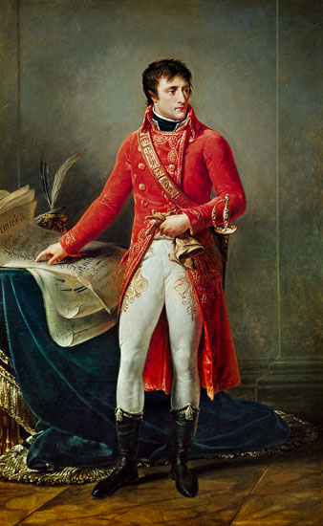
2.
3. prusko – francoska vojna (1806/07):
Prusija Napoleona z ultimatom vplete v vojno
vkoraka v Berlin, kjer razglasi celinsko zaporo
kasneje premaga pruskega kralja in si pridobi Poljsko;

Slide 10
3.
4. vojna na Pirenejskem polotoku: ker se Portugalska upre zapori
Napoleon razglasi odstavitev dinastije Braganca in l. 1807 Portugalsko zasede
kasneje izsili še Burbone in tja namesti svojega brata Josepha Bonaparta
Španci in Portugalci se uprejo s pomočjo britanske armade in pridobijo del svojega ozemlja nazaj

Slide 11
4.
avstrijska vstaja (1809): Napoleonov poseg v španske dinastične zadeve spodbudi Habsburžane k ponovni vojni.
Po tesni zmagi Avstrijcev pri Aspernu je bila Avstrijska vojska pri Wagramu premagana.
Ko podpišejo mir v Schönbrunnu
(14.10.1809), Avstrija izgubi Galicijo, Salzburg, Innviertel in območje desno od Save z beljaškim okrožjem – ILIRSKE PROVINCE

Slide 13
Ilirske province - Napoleon in Slovenci
ustanovljene 14.10.1809
Ilirija, upravna enota slovenskih in hrvaških dežel
Napoleon jih ustanovi, da bi Avstrijo odrezal od Jadrana in si zagotovil kopensko pot do Turčije
obsegale so: Goriško, Trst, Kranjsko, z. Koroško, Istro, Dalmacijo, Boko Kotrsko,Hrvaško in Vojno krajino na desnem bregu Save ter Dubrovniško republiko
glavno mesto je Ljubljana z glavnim guvernerjem Marmontom in glavnim intendantom
v provincah sta po francoskem zgledu zelo poenostavljena upravni in davčni sistem
zaradi davkov in nabora je večina kmečkega prebivalstva nezadovoljnega
uvedba “jezika dežele” v prvostopenjske šole in gimnazije ter urade na nižji ravni je Francozom prinesla simpatije narodnih buditeljev (Valentin Vodnik – Ilirija oživljena)
Ilirske province in večina reform propadejo 1813 z avstrijsko vojaško zasedbo; celotno ozemlje provinc z mirovnim sporazumom pripada avstrijskemu cesarstvu

Slide 14
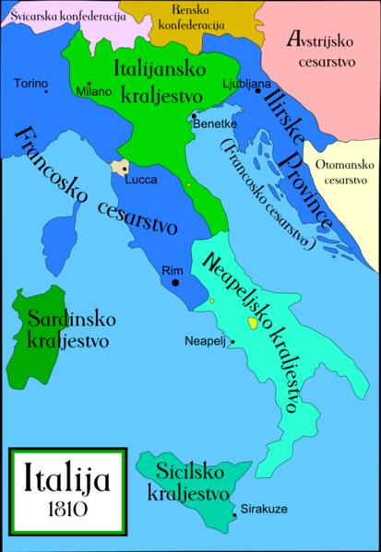
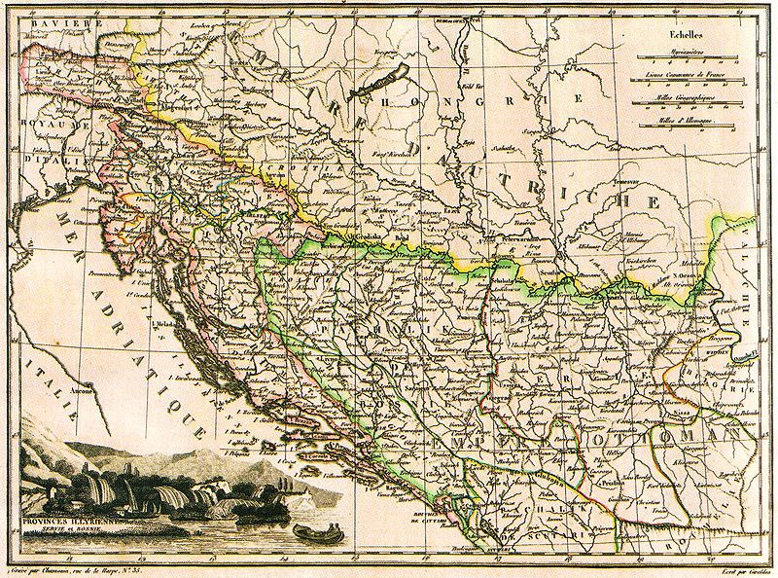

Slide 15
Reformni ukrepi Francozov
na čelu generalni guverner (Francoz)
upravno-teritorialne enote so bile pokrajine (province)
ustanovljeni okraji (distrikti) in občine (komune) na čelu katerih so bili župani
odpravljeni stara avstrijska uprava in deželni stanovi
odprava cerkvenih bratovščin, prepovedali procesije

Slide 16
Dobre posledice:
uvedba revolucionarnega koledarja
uvedba civilne poroke
ustanavljali štirirazredne osnovne šole in gimnazije
za kratek čas ustanovljena univerza (s petimi fakultetami - filozofsko, medicinsko, pravno, tehniško in teološko)
reforma sodstva - posebno sodišče v vsaki provinci (tribuna) za vse kazenske in civilne zadeve
enakost pred zakonom
odpravljeni privilegiji in funkcije plemstva v upravi in sodstvu
odpravljeni cehi - uvedba gospodarske svobode
višjo upravo so prevzeli od države imenovani in plačani uradniki
plemstvo izgubi vse upravne funkcije

Slide 17
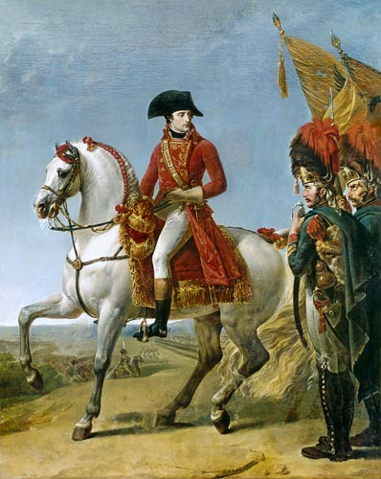
Zadnja bitka
ruska vojna: po zmagah pri Borodinu in Smolensku lahko vkoraka Moskvo
Rusi že prej požgejo in izginejo iz Moskve, se tam naselijo Francoske čete, ki dočakajo zimo. Čete niso pripravljene na takšno zimo, zato se začnejo umikati.
v bitki pri Berezini (11. 1812), ki je terjala veliko izgub je bila VELIKA ARMADA uničena.
30. 12. 1812 poveljnik pomožnih pruskih čet sklene pogodbo o nevtralnosti.
sledi še četrta koalicijska vojna (2 leti – 1813/1815), to so osvobodilne vojne

Slide 18
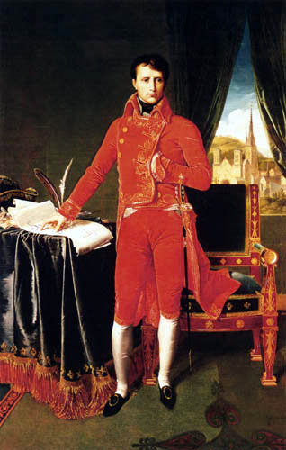
Zanimivosti:
skladatelj Peter Iljič Čajkovski je napisal Uverturo 1812 – skladba opisuje dogodek, ko so Rusi porazili Francoze (Napoleona).
odšel je osvojit tudi Egipt, vendar mu je to preprečil admiral Nelson (VB).
na večini njegovega ozemlja so vladali sorodniki.
sam sebe je razglasil za cesarja
naredil je velik korak za prihodnost (uvedel jezik dežel,
primerjamo ga lahko z Aleksandrom Velikim, Gajom Julijem Cezarjem (vse je pokopal pohlep po osvojitvi “celega” sveta.
o njem so napisane številne knjige v katerih se prelivajo čustva in resnična dejstva (Napoleonove piramide, Desiree, Napoleon na Jadranu, Vojna 1812, Napoleonove vojne, Z Aleksandrom, Napoleonom in Picassom…)

Slide 19
Konec
Napoleon po porazu poskuša čim hitreje zaustaviti osvobajanja
Francozi ga odstavijo, dajo mu majhni otok Elbo
zaradi Ludvika XVIII. se Napoleon vrne, Ludvik pošlje nadenj vojake, ki se pridružijo Napoleonu in se vrne kot cesar
Waterloo 1815 je bila najhujša vojna med Napoleonom in njegovimi sovražniki (za poraz kriv le eden izmed generalov)
VB ga pošle na Sveto Heleno, kjer 5. maja 1821 umre za rakom na želodcu

Slide 20
Potomci
Josephine mu ne da otrok, kasneje pa
odpove se svoji rodbini in postane Habsburžan, z Mario Luizo ima sina
prvi sin postane Napoleon II.
Napoleon III. njegov nečak
FBI je ustanovil dalnij potomec Napoleona - Charles Bonaparte

Slide 21
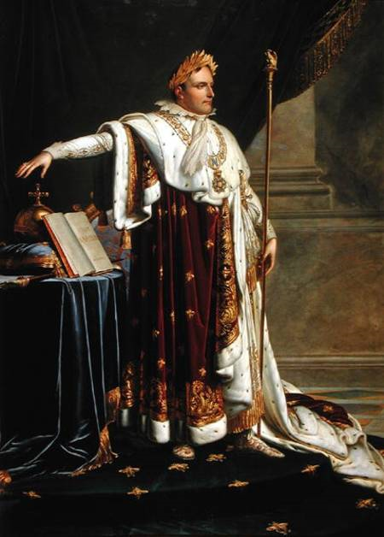
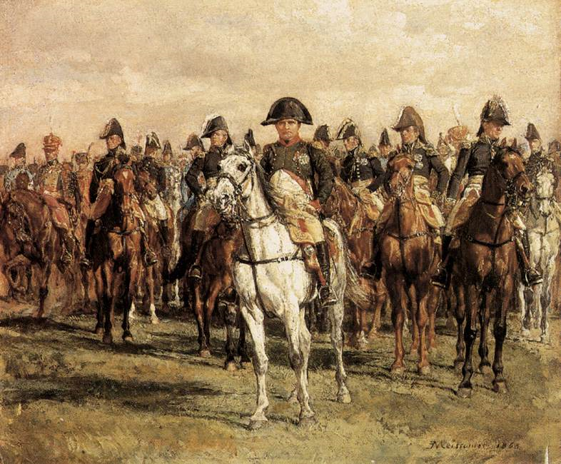
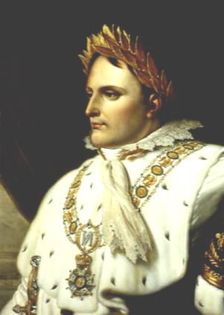
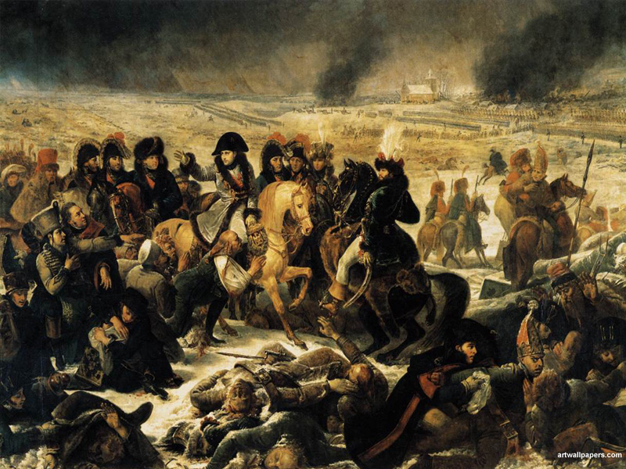
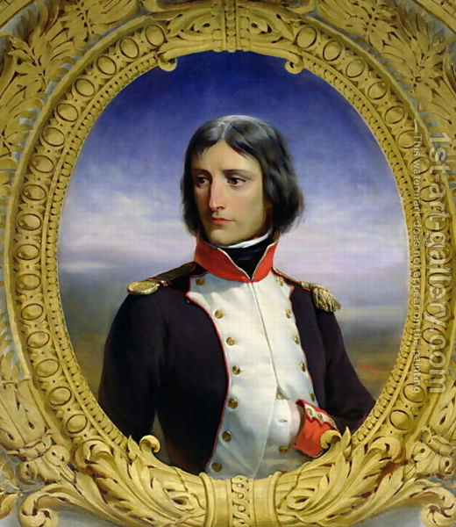

Slide 22
Marsejeza
Nastane v času Napoleona (1792)
V Strasbourgu napisana
Uglasbi jo inženirski častnik Claude Joseph Rouget de Lisle
Ime dobi po četah iz Marseilla
Za orkester jo najprej priredi Hector Berlioz, pozneje pa Ambroise Thomas (1887, uradna različica)
Najbolj znana je šesta kitica:
Sveta ljubezen do domovine,
vodi in podpiraj naše maščevalne roke.
Svoboda, dragocena svoboda,
bori se s svojimi branitelji! (se ponovi).
Pod našimi zastavami naj zmaga
pohiti na klice tvojih mož,
da bodo tvoji sovražniki v svojem zadnjem dihu
videli tvojo zmago in našo slavo!

Slide 23
Viri
medmrežje (wikipedija…)
knjige: Enciklopedija za vedoželjne – svetovna zgodovina, Atlas svetovne zgodovine – novi vek, Veliki splošni leksikon, Kratka svetovna zgodovina za mlade bralce)

